Slide 1

제5장 수식과 연산자

Slide 2
이번 장에서 학습할 내용
* 수식과 연산자란?
* 대입 연산
* 산술 연산
* 논리 연산
* 관계 연산
* 우선 순위와 결합 법칙

Slide 3
수식
수식(expression)
상수, 변수, 연산자의 조합
연산자와 피연산자로 나누어진다.
3.14
*
radius
피연산자
연산자
피연산자

Slide 4
기능에 따른 연산자의 분류
연산자의 분류 | 연산자 | 의미
대입 | = | 오른쪽을 왼쪽에 대입
산술 | + - * / % | 사칙연산과 나머지 연산
부호 | + -
증감 | ++ -- | 증가, 감소 연산
관계 | > < == != >= <= | 오른쪽과 왼쪽을 비교
논리 | && || ! | 논리적인 AND, OR, NOT
조건 | ? | 조건에 따라 선택
콤마 | , | 피연산자들을 순차적으로 실행
비트 단위 연산자 | & | ^ ~ << >> | 비트별 AND, OR, XOR, 반전, 이동
sizeof 연산자 | sizeof | 자료형이나 변수의 크기를 바이트 단위로 반환
형변환 | (type) | 변수나 상수의 자료형을 변환
포인터 연산자 | * & [] | 주소계산, 포인터가 가리키는 곳의 내용 추출
구조체 연산자 | . -> | 구조체의 멤버 참조

Slide 5
피연산자수에 따른 연산자 분류
단항 연산자: 피연산자의 수가 1개
이항 연산자: 피연산자의 수가 2개
삼항 연산자: 연산자의 수가 3개
++x;
--y;
x + y
x - y
x ? y : z

Slide 6
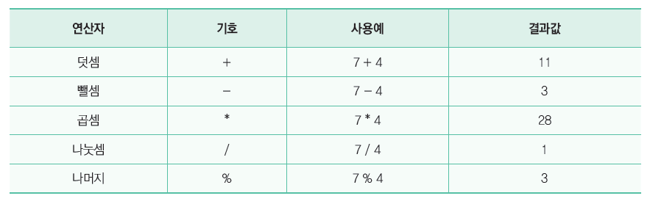
산술 연산자
산술 연산: 컴퓨터의 가장 기본적인 연산
덧셈, 뺄셈, 곱셈, 나눗셈 등의 사칙 연산을 수행하는 연산자

Slide 7
산술 연산자의 예
y = m*x + b
y = a*x*x + b*x +c
m = (x + y + z) / 3
(참고) 거듭 제곱 연산자는?
C에는 거듭 제곱을 나타내는 연산자는 없다.
x * x와 같이 단순히 변수를 두 번 곱한다.

Slide 8
정수 사칙 연산
#include <stdio.h>
int main(void)
{
int x, y, result;
printf("두개의 정수를 입력하시오: ");
scanf("%d %d", &x, &y);
result = x + y;
printf("%d + %d = %d", x, y, result);
result = x - y; // 뺄셈
printf("%d - %d = %d", x, y, result);
result = x * y; // 곱셈
printf("%d + %d = %d", x, y, result);
result = x / y; // 나눗셈
printf("%d / %d = %d", x, y, result);
result = x % y; // 나머지
printf("%d %% %d = %d", x, y, result);
return 0;
}
7
4
x
y
두개의 정수를 입력하시오: 7 4
7 + 4 = 11
7 - 4 = 3
7 + 4 = 28
7 / 4 = 1
7 % 4 = 3

Slide 9
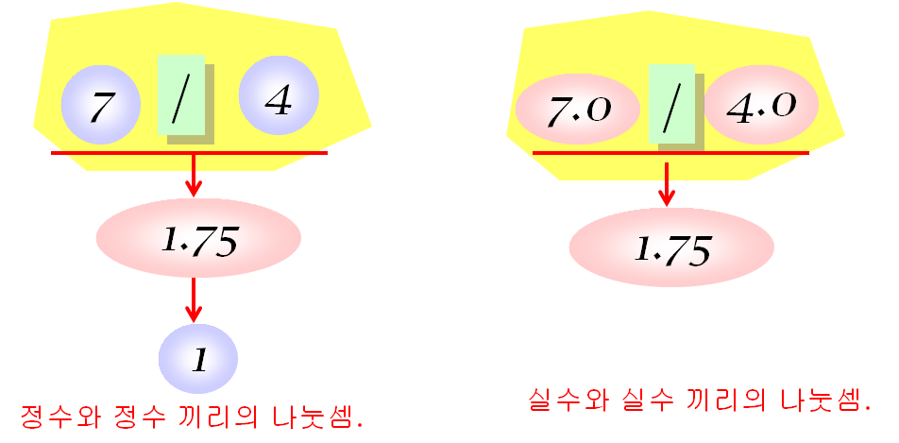
나눗셈 연산자
정수형끼리의 나눗셈에서는 결과가 정수형으로 생성하고 부동소수점형끼리는 부동소수점 값을 생성된다.
정수형끼리의 나눗셈에서는 소수점 이하는 버려진다.
형변환에서 자세히 학습합니다.

Slide 10
실수 사칙 연산
#include <stdio.h>
int main()
{
double x, y, result;
printf("두개의 실수를 입력하시오: ");
scanf("%lf %lf", &x, &y);
result = x + y; // 덧셈 연산을 하여서 결과를 result에 대입
printf("%f / %f = %f", x, y, result);
...
result = x / y;
printf("%f / %f = %f", x, y, result);
return 0;
}
두개의 실수를 입력하시오: 7 4
7.000000 + 4.000000 = 11.000000
7.000000 - 4.000000 = 3.000000
7.000000 + 4.000000 = 28.000000
7.000000 / 4.000000 = 1.750000

Slide 11
나머지 연산자
나머지 연산자(modulus operator)는 첫 번째 피연산자를 두 번째 피연산자로 나누었을 경우의 나머지를 계산
10 % 2는 0이다.
5 % 7는 5이다.
30 % 9는 3이다.
나머지 연산자를 이용한 짝수와 홀수를 구분
x % 2가 0이면 짝수
나머지 연산자를 이용한 5의 배수 판단
x % 5가 0이면 5의 배수
아주
유용한 연산자 입니다.

Slide 12
나머지 연산자
// 나머지 연산자 프로그램
#include <stdio.h>
#define SEC_PER_MINUTE 60 // 1분은 60초
int main(void)
{
int input, minute, second;
printf(＂초를 입력하시요: ");
scanf("%d", &input); // 초단위의 시간을 읽는다.
minute = input / SEC_PER_MINUTE; // 몇 분
second = input % SEC_PER_MINUTE; // 몇 초
printf("%d초는 %d분 %d초입니다. \n",
input, minute, second);
return 0;
}
70
1
10
input
minute
second
초를 입력하시요: 1000
1000초는 16분 40초 입니다.

Slide 13
부호 연산자
변수나 상수의 부호를 변경
x = -10;
y = -x; // 변수 y의 값은 10이 된다.
-는 이항 연산자이기도 하고 단항 연산자이기도 하죠
10
-
20
-
10
이항연산자
단항연산자
-10
-x
10
x
y

Slide 14
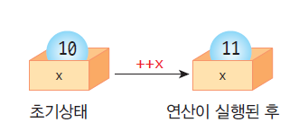
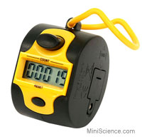
증감 연산자
증감 연산자: ++, --
변수의 값을 하나 증가시키거나 감소시키는 연산자
++x, --x;

Slide 15
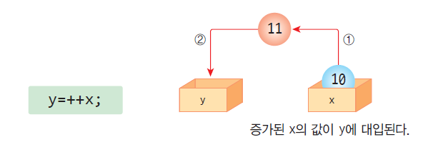
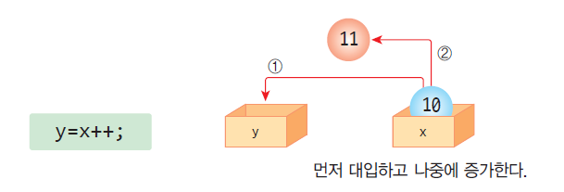
++x와 x++의 차이

Slide 16
증감 연산자 정리
증감 연산자 | 의미
++x | 수식의 값은 증가된 x값이다.
x++ | 수식의 값은 증가되지 않은 원래의 x값이다.
--x | 수식의 값은 감소된 x값이다.
x-- | 수식의 값은 감소되지 않은 원래의 x값이다.

Slide 17

증감 연산자 예제
nextx와 nexty의 값은?
x = 1;
y = 1;
nextx = ++x;
nexty = y++;

Slide 18
예제: 증감 연산자
#include <stdio.h>
int main(void)
{
int x=10, y=10;
printf("x=%d\n", x);
printf("++x의 값=%d\n", ++x);
printf("x=%d\n\n", x);
printf("y=%d\n", y);
printf("y++의 값=%d\n", y++);
printf("y=%d\n", y);
return 0;
}
x=10
++x의 값=11
x=11
y=10
y++의 값=10
y=11

Slide 19

Lab: 거스름돈 계산하기
편의점에서 물건을 구입하고 만 원을 냈을 때, 거스름돈의 액수와 점원이 지급해야 할 거스름돈을 화폐와 동전수를 계산하는 프로그램을 작성해보자.
물건 값을 입력하시오: 3200
사용자가 낸 돈: 10000
오천원권: 1장
천원권: 1장
오백원 동전: 1개
백원 동전: 3개

Slide 20
알고리즘

Slide 21
#include <stdio.h>
int main(void)
{
int user, change = 0;
int price, c5000, c1000, c500, c100;
printf("물건 값을 입력하시오: ");
scanf("%d", &price); // 물건 값을 입력받는다.
printf("사용자가 낸 돈: ");
scanf("%d", &user);
change = user - price; // 거스름돈을 change에 저장

Slide 22
c5000 = change / 5000; // 몫 연산자를 사용하여 5000원권의 개수를 계산한다.
change = change % 5000; // 나머지 연산자를 사용하여 남은 잔돈을 계산한다.
c1000 = change / 1000; // 남은 잔돈에서 1000원권의 개수를 계산한다.
change = change % 1000; //나머지 연산자를 사용하여 남은 잔돈을 계산한다.
c500 = change / 500; // 남은 잔돈에서 500원 동전의 개수를 계산한다.
change = change % 500; //나머지 연산자를 사용하여 남은 잔돈을 계산한다.
c100 = change / 100; // 남은 잔돈에서 100원 동전의 개수를 계산한다.
change = change % 100; //나머지 연산자를 사용하여 남은 잔돈을 계산한다.
printf("오천원권: %d장\n", c5000);
printf("천원권: %d장\n", c1000);
printf("오백원 동전: %d개\n", c500);
printf("백원 동전: %d개\n", c100);
return 0;
}

Slide 23
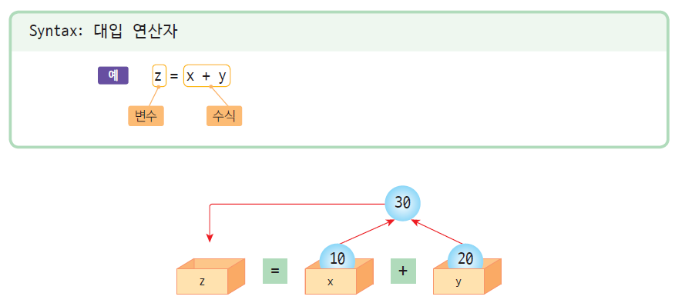
대입(배정, 할당) 연산자

Slide 24
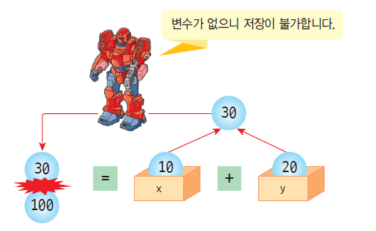
대입 연산자 주의점
100 = x + y; // 컴파일 오류!

Slide 25
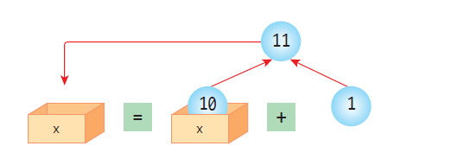
대입 연산자 주의점
수학적으로는 올바르지 않지만 c에서는 올바른 문장임
x = x + 1;

Slide 26
대입 연산의 결과값
모든 연산에는
결과값이 있고
대입 연산도
결과값이 있습니다.
덧셈연산의 결과값은 9
y = 10 + ( x = 2 + 7 );
대입연산의 결과값은 9
덧셈연산의 결과값은 19
대입연산의 결과값은 19

Slide 27
예제
y = x = 3;
3
y
x
3
=
=
3
3
3

Slide 28
예제
/* 대입 연산자 프로그램 */
#include <stdio.h>
int main(void)
{
int x, y;
x = 1;
printf("수식 x+1의 값은 %d\n", x+1);
printf("수식 y=x+1의 값은 %d\n", y=x+1);
printf("수식 y=10+(x=2+7)의 값은 %d\n", y=10+(x=2+7));
printf("수식 y=x=3의 값은 %d\n", y=x=3);
return 0;
}
1
x
y
수식 x+1의 값은 2
수식 y=x+1의 값은 2
수식 y=10+(x=2+7)의 값은 19
수식 y=x=3의 값은 3

Slide 29
복합 대입 연산자
복합 대입 연산자란 +=처럼 대입연산자 =와 산술연산자를 합쳐 놓은 연산자
소스를 간결하게 만들 수 있음
x = x + y와 의미가 같음!
x += y

Slide 30
복합 대입 연산자
복합 대입 연산자 | 의미
x += y | x = x + y
x -= y | x = x - y
x *= y | x = x * y
x /= y | x = x / y
x %= y | x = x % y
x &= y | x = x & y
x |= y | x = x | y
x ^= y | x = x ^ y
x >>= y | x = x >> y
x <<= y | x = x << y

Slide 31
복합 대입 연산자 예제
다음 수식을 풀어서 다시 작성하면?
x *= y + 1
x %= x + y
x = x * (y + 1)
x = x % (x + y)

Slide 32
복합 대입 연산자
// 복합 대입 연산자 프로그램
#include <stdio.h>
int main(void)
{
int x = 10, y = 10, z = 33;
x += 1;
y *= 2;
z %= 10 + 20;
printf("x = %d y = %d z = %d \n", x, y, z);
return 0;
}
10
10
10
10
33
33
x
y
z
x = 11 y = 20 z = 3

Slide 33
관계 연산자
두개의 피연산자를 비교하는 연산자
결과값은 참(1) 아니면 거짓(0)
x 와 y의 값이 같은지 비교한다.
x == y
x
y

Slide 34
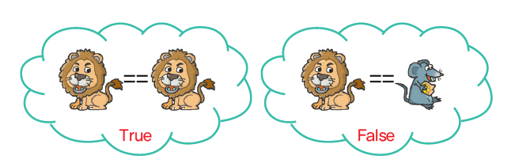
관계 연산자
연산자 | 의미
x == y | x와 y가 같은가?
x != y | x와 y가 다른가?
x > y | x가 y보다 큰가?
x < y | x가 y보다 작은가?
x >= y | x가 y보다 크거나 같은가?
x <= y | x가 y보다 작거나 같은가?

Slide 35
예제
#include <stdio.h>
int main(void)
{
int x, y;
printf("두개의 정수를 입력하시오: ");
scanf("%d%d", &x, &y);
printf("x == y의 결과값: %d", x == y);
printf("x != y의 결과값: %d", x != y);
printf("x > y의 결과값: %d", x > y);
printf("x < y의 결과값: %d", x < y);
printf("x >= y의 결과값: %d", x >= y);
printf("x <= y의 결과값: %d", x <= y);
return 0;
}
두개의 정수를 입력하시오: 3 4
x == y의 결과값: 0
x != y의 결과값: 1
x > y의 결과값: 0
x < y의 결과값: 1
x >= y의 결과값: 0
x <= y의 결과값: 1

Slide 36
주의할 점!
(x = y)
y의 값을 x에 대입한다. 이 수식의 값은 x의 값이다.
(x == y)
x와 y가 같으면 1, 다르면 0이 수식의 값이 된다.
(x == y)를 (x = y)로 잘못 쓰지 않도록 주의!

Slide 37
관계 연산자 사용시 주의점
수학에서처럼 2 < x < 5와 같이 작성하면 잘못된 결과가 나온다.
올바른 방법: (2 < x) && (x < 5)

Slide 38
실수를 비교하는 경우
(1e32 + 0.01) > 1e32
-> 양쪽의 값이 같은 것으로 간주되어서 거짓
실수는 약간의 오차가 있을 수 있죠!

Slide 39

출석확인용 문제
1. 관계 수식의 결과로 생성될 수 있는 값은 무엇인가?
2. (3 >= 2) + 5의 값은?

Slide 40
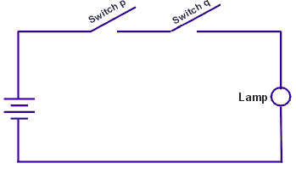
논리 연산자
여러 개의 조건을 조합하여 참과 거짓을 따지는 연산자
결과값은 참(1) 아니면 거짓(0)
x와 y가 모두 참인 경우에만 참이 된다.
x && y

Slide 41
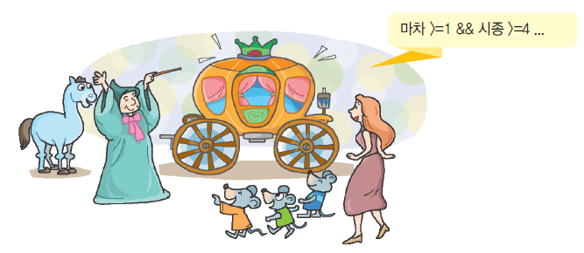
논리 연산자
연산자 | 의미
x && y | AND 연산, x와 y가 모두 참이면 참, 그렇지 않으면 거짓
x || y | OR 연산, x나 y중에서 하나만 참이면 참, 모두 거짓이면 거짓
!x | NOT 연산, x가 참이면 거짓, x가 거짓이면 참

Slide 42
AND 연산자

Slide 43
OR 연산자

Slide 44
논리 연산자의 계산 과정
논리 연산의 결과값은 항상 1 또는 0이다.
(예) (1 == 2) || (2 == 2)
0이 아닌 값을 참으로 취급하지만 논리 연산의 결과값은 항상 1 또는 0입니다.
1
==
2
||
2
==
2
0
||
1
1

Slide 45
참과 거짓의 표현 방법
관계 수식이나 논리 수식이 만약 참이면 1이 생성되고 거짓이면 0이 생성된다.
피연산자의 참, 거짓을 가릴 때에는 0이 아니면 참이고 0이면 거짓으로 판단한다.
(예) NOT 연산자를 적용하는 경우
!0 // 식의 값은 1
!3 // 식의 값은 0
!-3 // 식의 값은 0

Slide 46
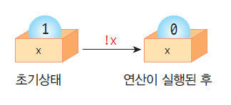
NOT 연산자
피연산자의 값이 참이면 연산의 결과값을 거짓으로 만들고, 피연산자의 값이 거짓이면 연산의 결과값을 참으로 만든다.
result = !1; // result에는 0가 대입된다.
result = !(2==3); // result에는 1이 대입된다.

Slide 47
논리 연산자의 예
“x는 1, 2, 3중의 하나인가“
(x == 1) || (x == 2) || (x == 3)
“x가 60이상 100미만이다.”
(x >= 60) && (x < 100)
“x가 0도 아니고 1도 아니다.“
(x != 0) && (x != 1) // x≠0 이고 x≠1이다.

Slide 48
예제
#include <stdio.h>
int main(void)
{
int x, y;
printf("두개의 정수를 입력하시오: ");
scanf("%d%d", &x, &y);
printf("%d && %d의 결과값: %d", x, y, x && y);
printf("%d || %d의 결과값: %d", x, y, x || y);
printf("!%d의 결과값: %d", x, !x);
return 0;
}
두개의 정수를 입력하시오: 1 0
1 && 0의 결과값: 0
1 || 0의 결과값: 1
!1의 결과값: 0

Slide 49

lab: 윤년
윤년의 조건
연도가 4로 나누어 떨어진다.
100으로 나누어 떨어지는 연도는 제외한다.
400으로 나누어 떨어지는 연도는 윤년이다.
연도를 입력하시오: 2012
result=1

Slide 50
실습: 윤년
윤년의 조건을 수식으로 표현
( (year % 4 == 0 ) && (year % 100 != 0) ) || (year % 400 == 0)

Slide 51
Lab: 윤년
#include <stdio.h>
int main(void)
{
int year, result;
printf("연도를 입력하시오: ");
scanf("%d", &year);
result = ((year % 4 == 0) && (year % 100 != 0)) || (year % 400 == 0);
printf("result=%d \n", result);
return 0;
}
연도를 입력하시오: 2012
result=1

Slide 52
조건 연산자
absolute_value = (x > 0) ? x: -x; // 절대값 계산
max_value = (x > y) ? x: y; // 최대값 계산
min_value = (x < y) ? x: y; // 최소값 계산
(age > 20) ? printf(“성인\n”): printf(“청소년\n”);

Slide 53
예제
#include <stdio.h>
int main(void)
{
int x,y;
printf("첫번째 수=");
scanf("%d", &x);
printf("두번째 수=");
scanf("%d", &y);
printf("큰수=%d \n", (x > y) ? x : y);
printf("작은수=%d \n", (x < y) ? x : y);
return 0;
}
첫번째 수= 2
두번째 수= 3
큰수=3
작은수=2

Slide 54
콤마 연산자
콤마로 연결된 수식은 순차적으로 계산된다.
어떤 문장이던지 순차적으로 실행됩니다.

Slide 55
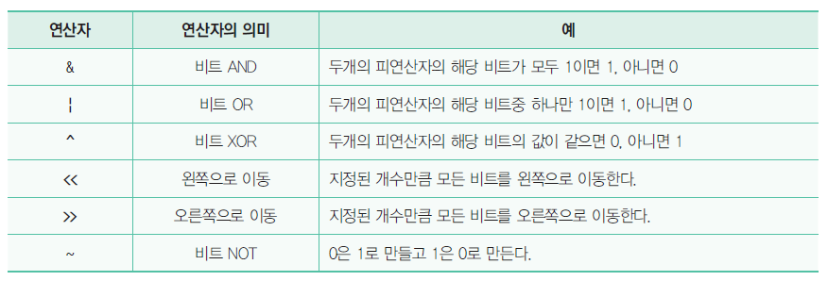
비트 연산자

Slide 56
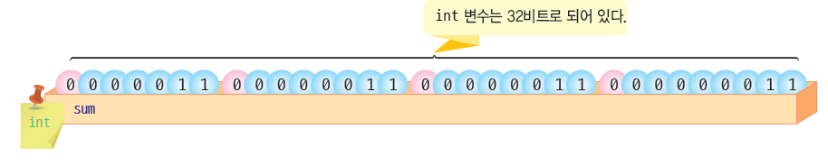
모든 데이터는 비트로 이루어진다.

Slide 57
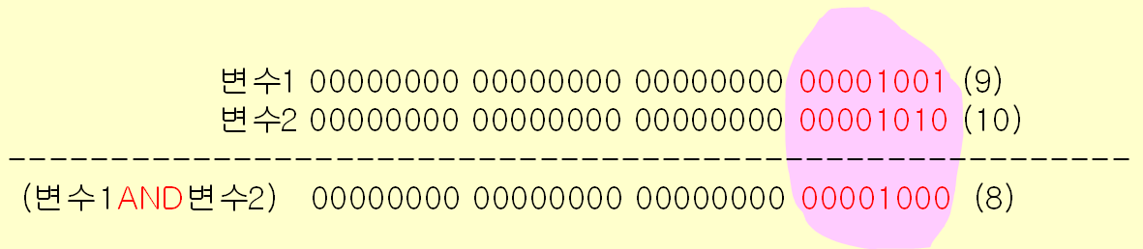
비트 AND 연산자
0 AND 0 = 0
1 AND 0 = 0
0 AND 1 = 0
1 AND 1 = 1

Slide 58
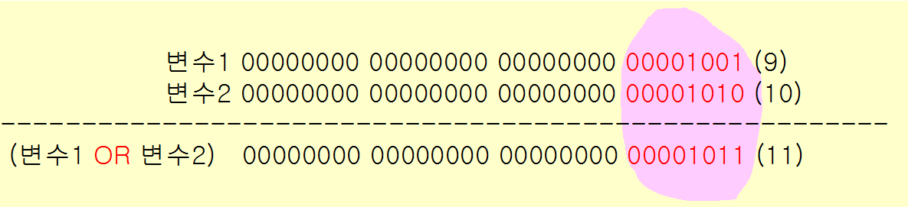
비트 OR 연산자
0 OR 0 = 0
1 OR 0 = 1
0 OR 1 = 1
1 OR 1 = 1

Slide 59
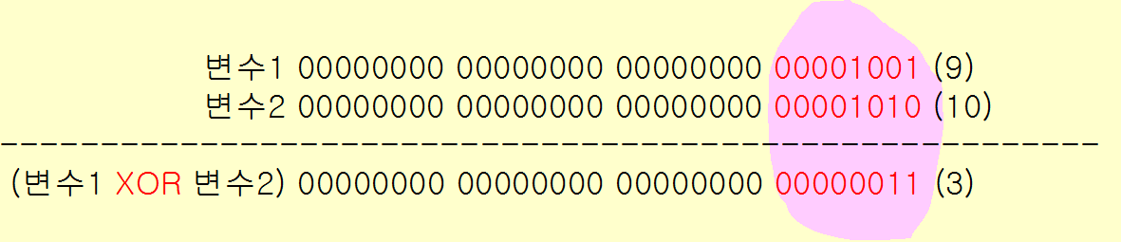
비트 XOR 연산자
0 XOR 0 = 0
1 XOR 0 = 1
0 XOR 1 = 1
1 XOR 1 = 0

Slide 60
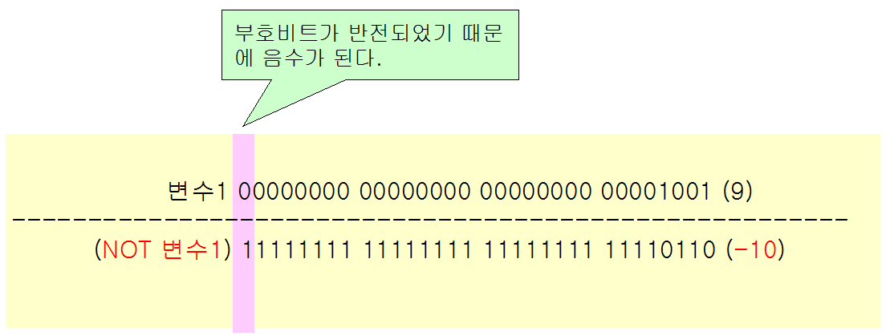
비트 NOT 연산자
NOT 0 = 1
NOT 1 = 0

Slide 61
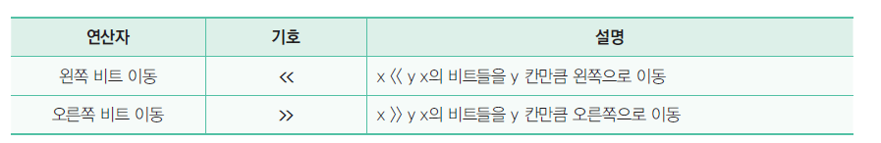
비트 이동 연산자

Slide 62
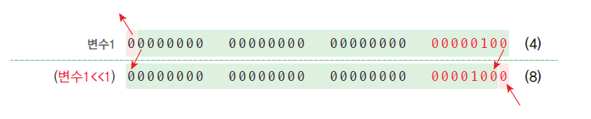
<< 연산자
비트를 왼쪽으로 이동
값은 2배가 된다.

Slide 63
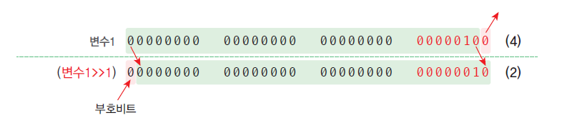
>> 연산자
비트를 오른쪽으로 이동
값은 1/2배가 된다.

Slide 64
예제: 비트 연산자
#include <stdio.h>
int main(void)
{
printf(“AND : %08X\n”, 0x9 & 0xA);
printf(“OR : %08X\n”, 0x9 | 0xA);
printf(“XOR : %08X\n”, 0x9 ^ 0xA);
printf(“NOT : %08X\n”, ~0x9);
printf(“<< : %08X\n”, 0x4 << 1);
printf(“>> : %08X\n”, 0x4 >> 1);
return 0;
}
AND : 00000008
OR : 0000000B
XOR : 00000003
NOT : FFFFFFF6
<< : 00000008
>> : 00000002

Slide 65
출석확인용 문제
1. 비트연산자 중 Shift 연산자를 이용하여 좌우로 비트 이동시 2배 또는 1/2배로 증가하는 이유에 대해 설명하시오.

Slide 66
Lab: 10진수를 2진수로 출력하기
비트 연산자를 이용하여 128보다 작은 10진수를 2진수 형식으로 화면에 출력해보자.
10진수: 32
2진수: 00100000

Slide 67
Lab: 10진수를 2진수로 출력하기
#include<stdio.h>
int main(void)
{
unsigned int num;
printf("십진수: ");
scanf("%u", &num);
unsigned int mask = 1 << 7; // mask = 10000000
printf("이진수: ");
((num & mask) == 0) ? printf("0") : printf("1");
mask = mask >> 1; // 오른쪽으로 1비트 이동한다.
((num & mask) == 0) ? printf("0") : printf("1");
mask = mask >> 1; // 오른쪽으로 1비트 이동한다.
((num & mask) == 0) ? printf("0") : printf("1");
mask = mask >> 1; // 오른쪽으로 1비트 이동한다.

Slide 68
Lab: 10진수를 2진수로 출력하기
((num & mask) == 0) ? printf("0") : printf("1");
mask = mask >> 1;
((num & mask) == 0) ? printf("0") : printf("1");
mask = mask >> 1;
((num & mask) == 0) ? printf("0") : printf("1");
mask = mask >> 1;
((num & mask) == 0) ? printf("0") : printf("1");
mask = mask >> 1;
((num & mask) == 0) ? printf("0") : printf("1");
printf("\n");
return 0;
}

Slide 69
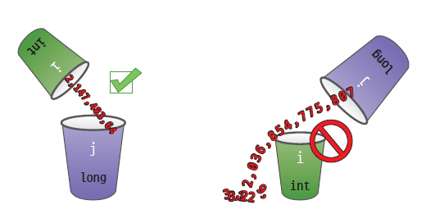
형변환
형변환(type conversion)이란 실행 중에 데이터의 타입을 변경하는 것이다

Slide 70
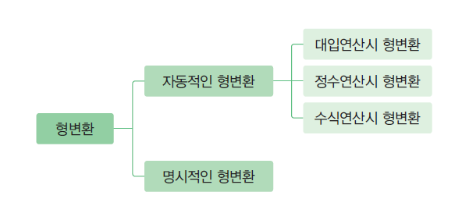
형변환
연산시에 데이터의 유형이 변환되는 것
자동으로 변환되기도 하고 사용자가 바꾸어 주기도 하죠

Slide 71
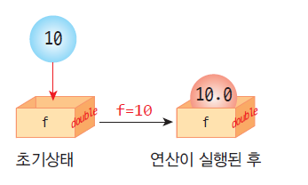
대입 연산시의 자동적인 형변환
올림 변환
double f;
f = 10 ; // f에는 10.0이 저장된다.

Slide 72
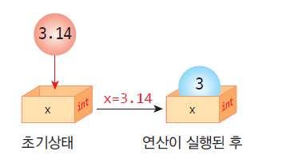
대입 연산시의 자동적인 형변환
내림변환
int i;
i = 3.141592; // i에는 3이 저장된다.

Slide 73
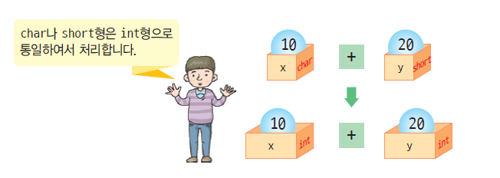
정수 연산시의 자동적인 형변환
정수 연산시 char형이나 short형의 경우, 자동적으로 int형으로 변환하여 계산한다.

Slide 74
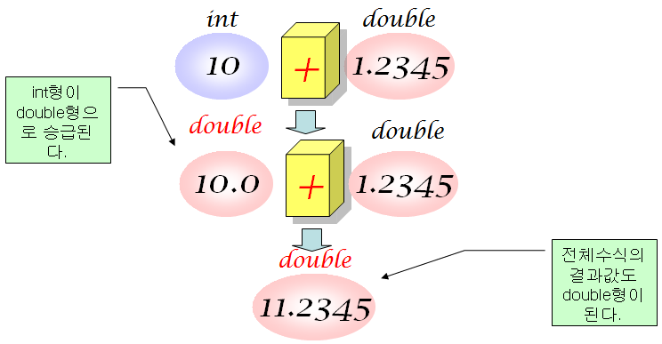
수식에서의 자동적인 형변환
서로 다른 자료형이 혼합하여 사용되는 경우, 더 큰 자료형으로 통일된다.

Slide 75
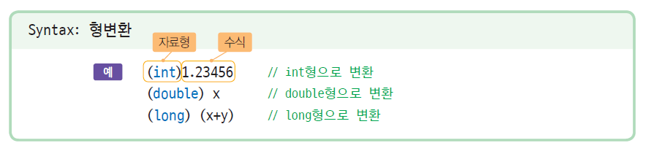

명시적인 형변환
1.23456
1.23456
(int)
1

Slide 76
예제
#include <stdio.h>
int main(void)
{
int i;
double f;
f = 5 / 4;
printf("%f\n", f);
f = (double)5/ 4;
printf("%f\n", f);
f = 5.0 / 4;
printf("%f\n", f);

Slide 77
예제
f = (double)5/ (double)4;
printf("%f\n", f);
i = 1.3 + 1.8;
printf("%d\n", i);
i = (int)1.3+ (int)1.8;
printf("%d\n", i);
return 0;
}
1.000000
1.250000
1.250000
1.250000
3
2

Slide 78
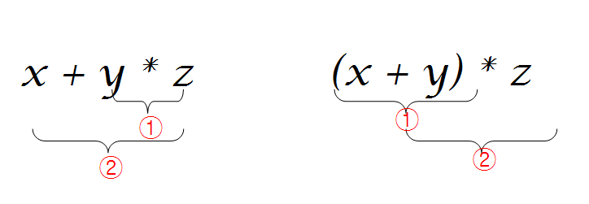
우선 순위
어떤 연산자를 먼저 계산할 것인지에 대한 규칙

Slide 79
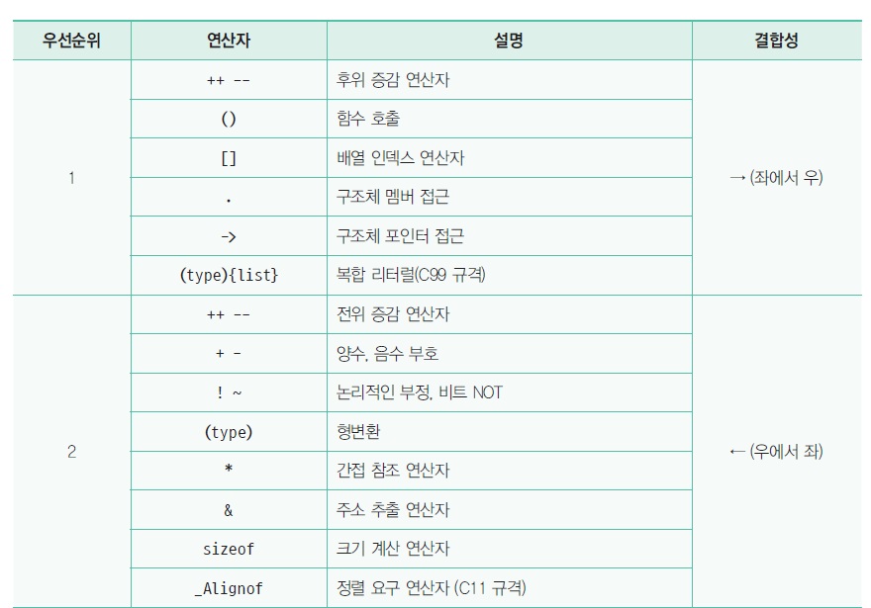
우선 순위

Slide 80
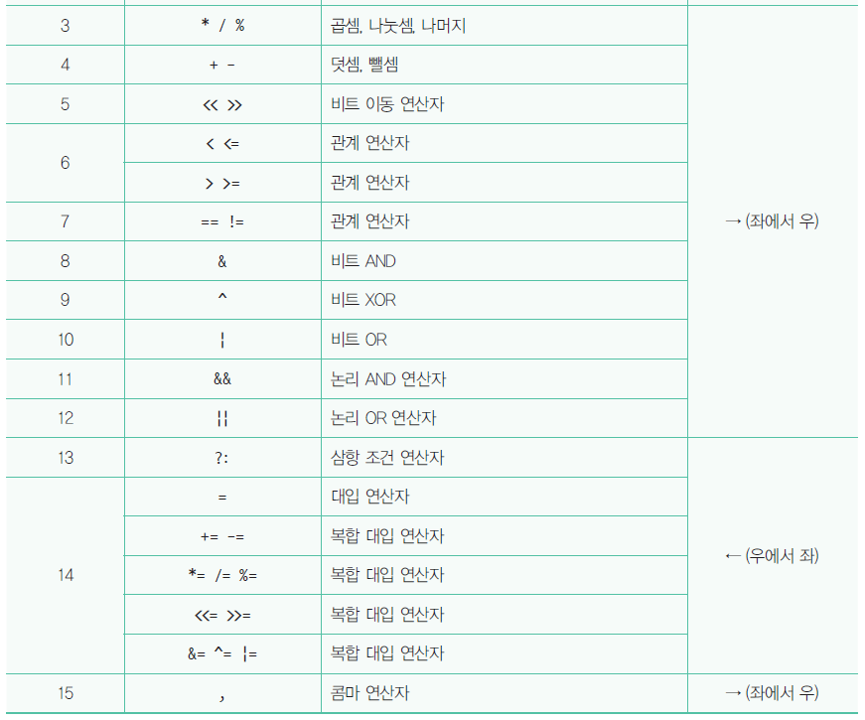

Slide 81
우선 순위의 일반적인 지침
콤마 < 대입 < 논리 < 관계 < 산술 < 단항
괄호 연산자는 가장 우선순위가 높다.
모든 단항 연산자들은 이항 연산자들보다 우선순위가 높다.
콤마 연산자를 제외하고는 대입 연산자가 가장 우선순위가 낮다.
연산자들의 우선 순위가 생각나지 않으면 괄호를 이용
( x <= 10 ) && ( y >= 20 )
관계 연산자나 논리 연산자는 산술 연산자보다 우선순위가 낮다.
x + 2 == y + 3

Slide 82
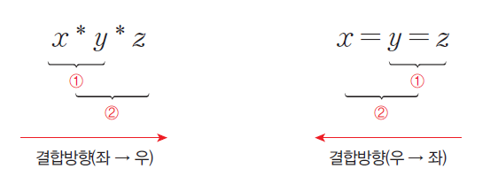
결합 규칙
만약 같은 우선순위를 가지는 연산자들이 여러 개가 있으면 어떤 것을 먼저 수행하여야 하는가의 규칙

Slide 83
결합규칙의 예

Slide 84
예제
#include <stdio.h>
int main(void)
{
int x=0, y=0;
int result;
result = 2 > 3 || 6 > 7;
printf("%d", result);
result = 2 || 3 && 3 > 2;
printf("%d", result);
result = x = y = 1;
printf("%d", result);
result = - ++x + y--;
printf("%d", result);
return 0;
}
0
1
1
-1

Slide 85
9주차 과제
다음의 문제를 프로그래밍하여 보고서 형태로 제출.
5장 프로그래밍문제 3번, 5번, 6번, 7번, 10번

Slide 86
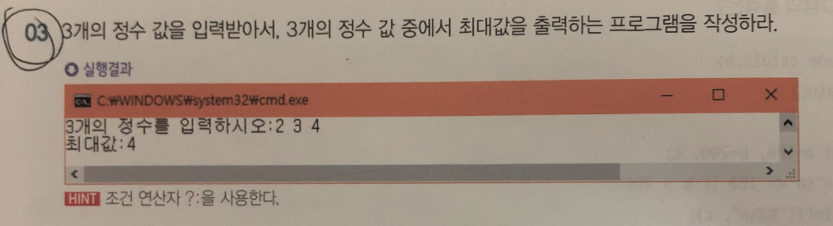
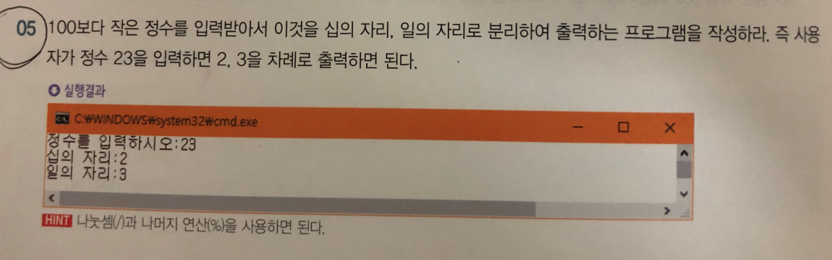

Slide 87
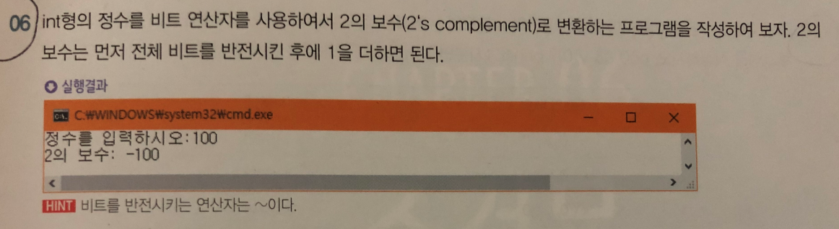
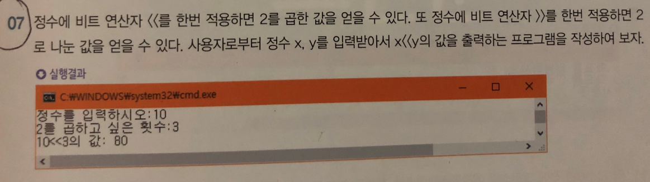

Slide 88
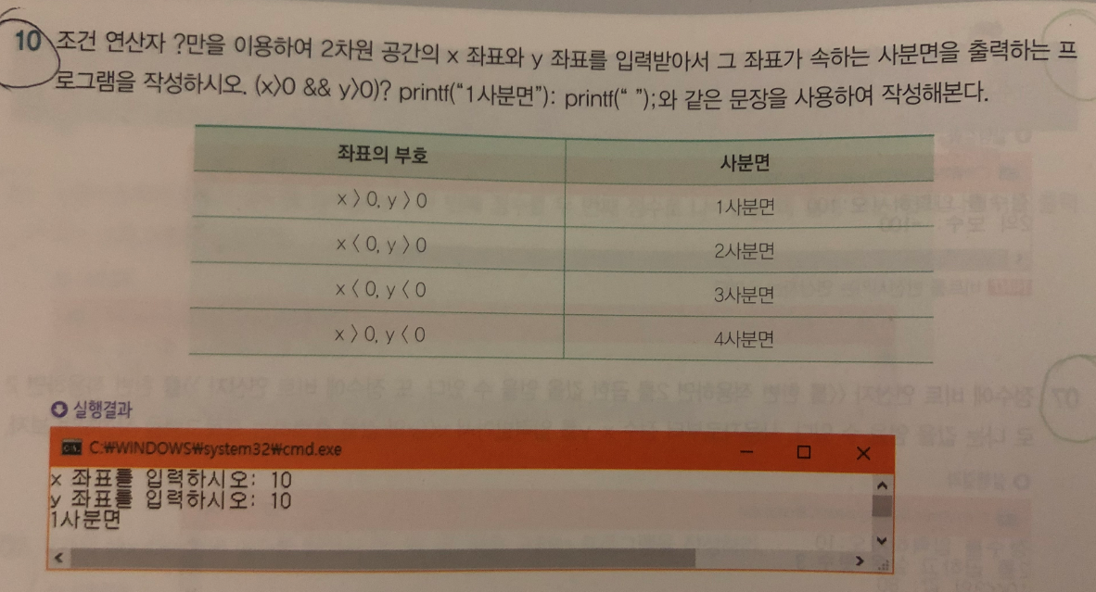

Slide 89
Q & A

